Slide 1
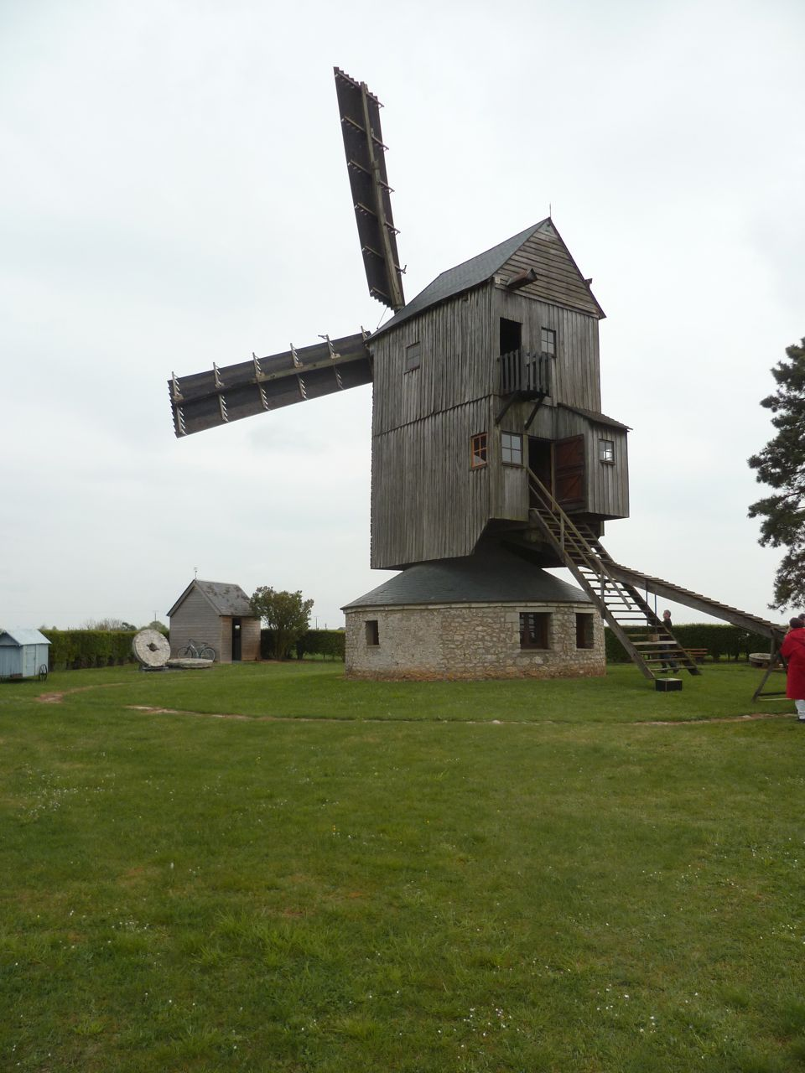
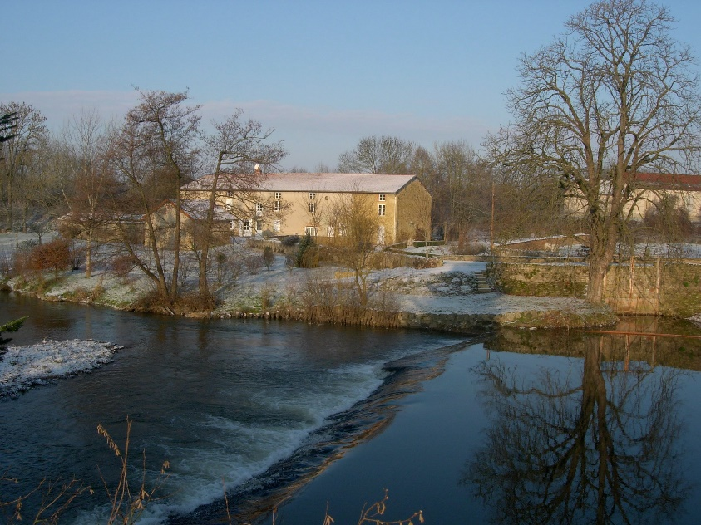
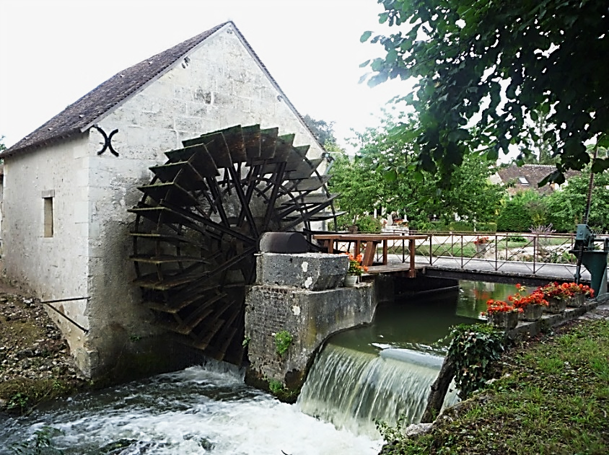
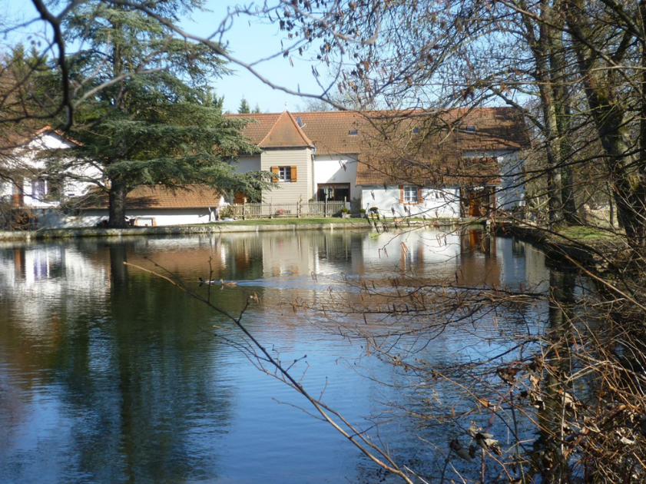
Le paradoxe des moulins : le passé, le présent, le futur… confondus
The paradox of the watermills: the past, the present, the future ... combined
Patrice Cadet FFAM
Notes:
Pas tous les moulins : moulins à eau menacés de disparition mais pas les moulins à vent

Slide 2
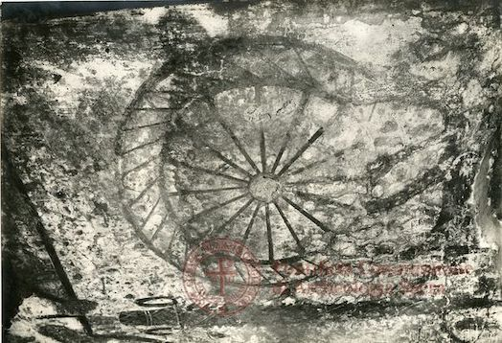
Les moulins à eau ont été évoqués pour la 1ère fois par VITRUVE, architecte romain du 1er siècle avant notre ère
The water mills were mentioned for the first time by VITRUVE, a Roman architect of the 1st century BC
La première représentation graphique d’une roue de moulin dans les catacombes de Rome bâtie vers le milieu du 3ème siècle de notre ère
La constante d’Archimède Pi détermine la distance entre deux augets.
The first graphic representation of a mill wheel in the catacombs of Rome, built around the middle of the 3rd century AD
The Archimedes Pi constant determines the distance between two buckets.
Notes:
Nombre Pi géométrie 6ème périmètre d’un cercle – nombre d’augets égale diamètre – anciens rien au hasard fruit observations

Slide 3
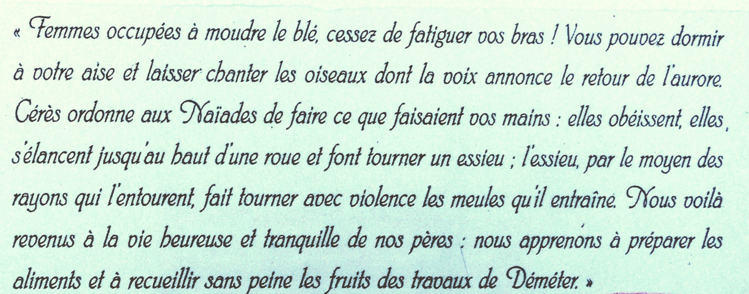
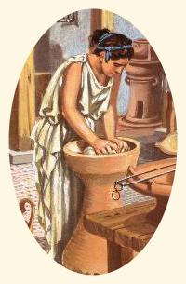
A peine inventé, un impact social et culturel remarqué
Barely invented, a social and cultural impact noticed:
Déclaration d’Antipatros de Tessalonique (1er siècle)
Woman busy grinding wheat, stop straining your arms! you can sleep at your ease and let the birds sing that herald the dawn. Ceres order the Naiads to do what your hands did …
Notes:
Temps libre = éducation et activités culturelles

Slide 4
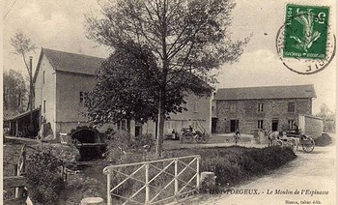
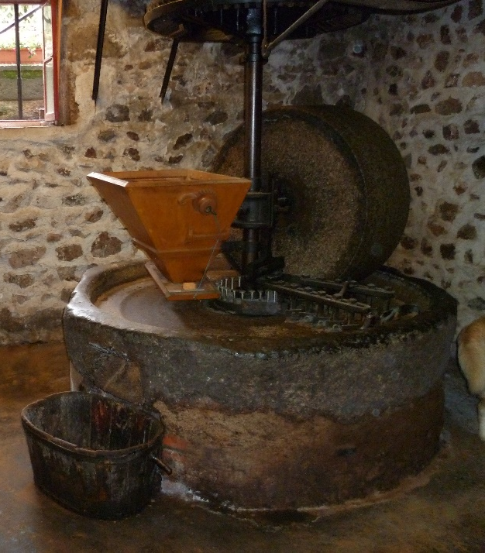
100 000 moulins : le socle de la première révolution industrielle
100,000 mills: the foundation of the first industrial revolution
Au moyen-âge les moulins fournissent les produits alimentaires de première nécessité : farine pour le pain, l’huile et les fibres : Disparition des famines
In the Middle Ages, the mills provided essential food products: flour for bread, oil and fiber. End of famines
Tous les habitants vont au moulin chercher de la farine : 1er réseau social de France qui a fonctionné plus de 1500 ans
All the inhabitants go to the mill to look for flour: 1st social network in France which has operated for more than 1,500 years
Notes:
1988 malgré téléphone et télévision : échanges entre agriculteurs, toujours actifs

Slide 5
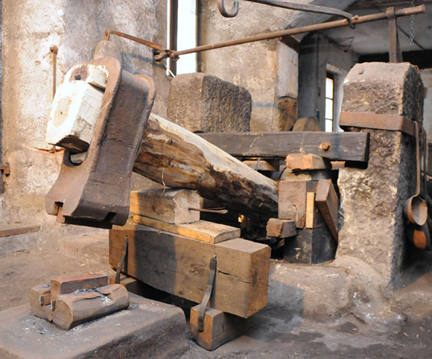
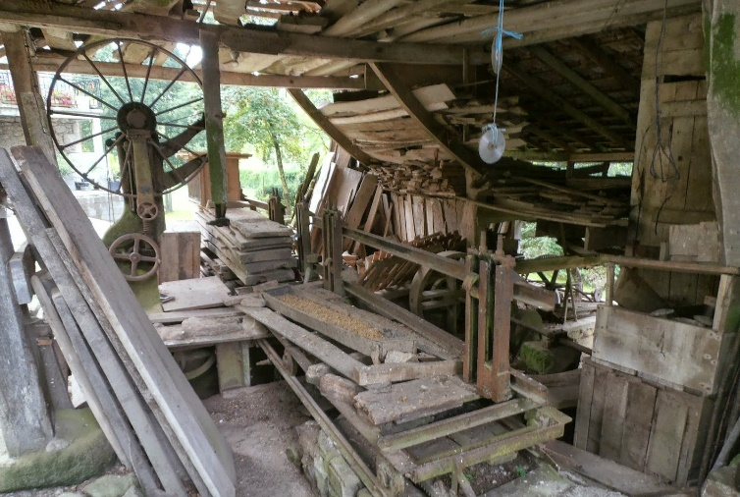
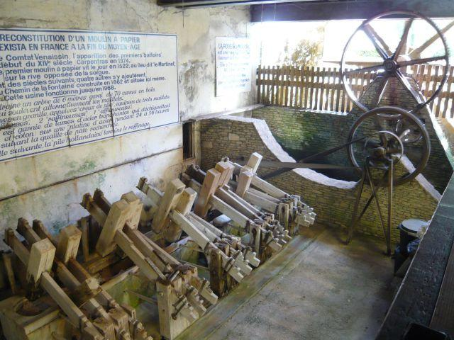
Un patrimoine populaire immatériel et social
An intangible and social popular heritage
Du moyen-âge au 17ème siècle, l’exploitation de la force motrice hydraulique, en reproduisant les gestes des hommes à l’infini, a généré une très grande diversité de savoir-faire (écraser, râper, mélanger, scier, battre…)
Intangible heritage: From the Middle Ages to the 17th century, the exploitation of hydraulic driving force, by reproducing the gestures of men ad infinitum, generated a great diversity of movements and know-how
Notes:
Extraordinaire ingéniosité populaire – pas en parler : à faire en visitant les moulins durant les voyages

Slide 6
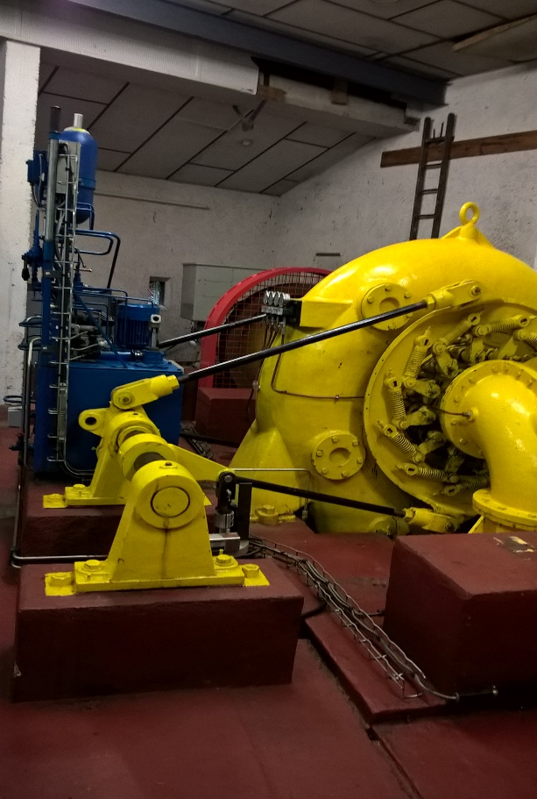
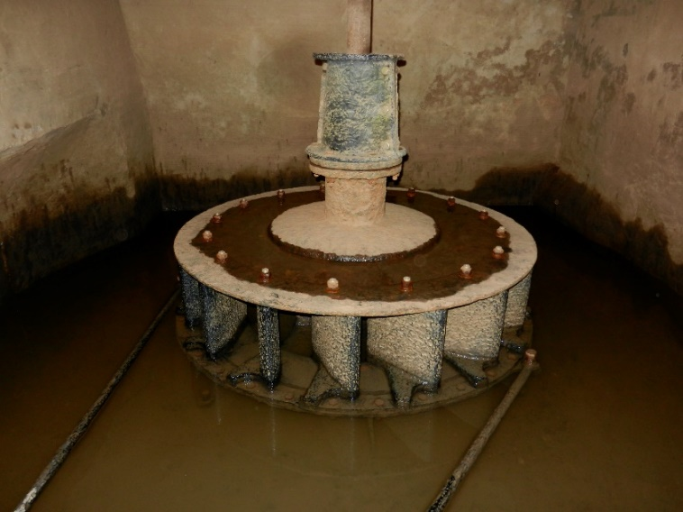
1832 : La révolution de la turbine (FOURNEYRON (St Etienne))
Il a suffit d’emballer une roue pour créer la turbine et décupler la puissance de travail
It was enough to pack a wheel to create the turbine and increase the working power tenfold
Développement du pays : permet de répondre aux besoins matériels d’une population toujours plus nombreuse
Favorise l’accès à l’électricité
Development of the country: made it possible to meet the material needs of an ever-increasing population (electricity)

Slide 7
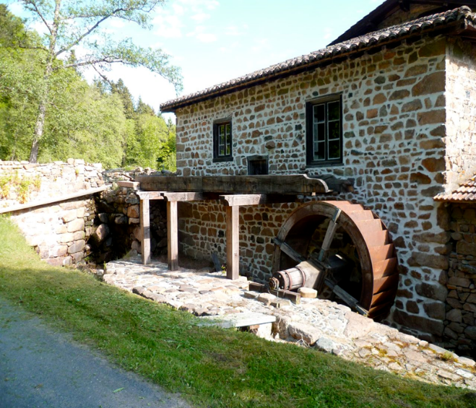
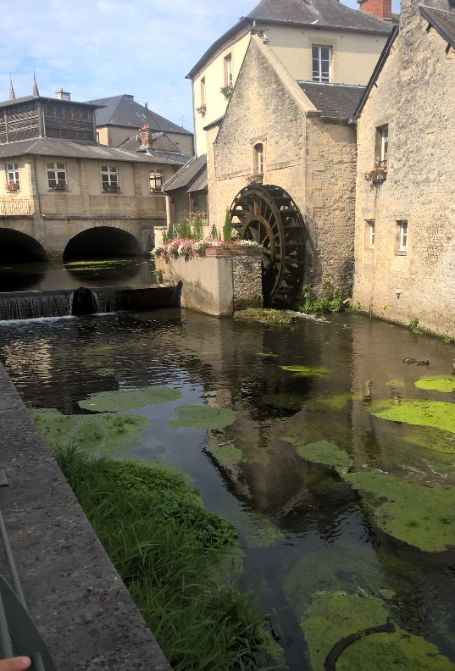
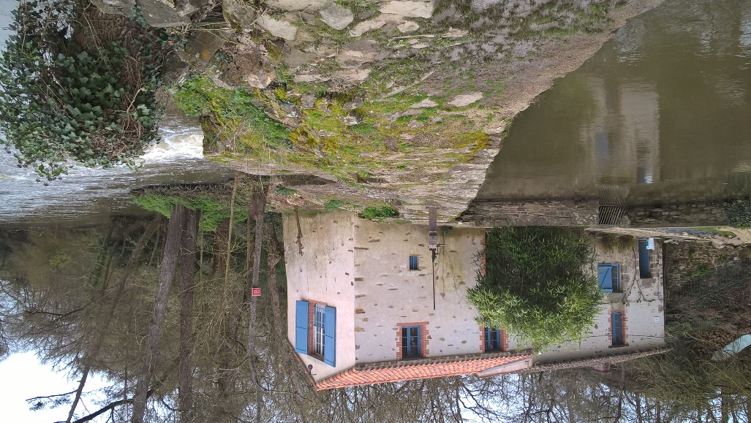
Les moulins et leur système
The mills and their hydrological system: an extraordinary ecological heritage
L’homme a inventé et construit le Moulin : bâtiment où est utilisée la force motrice de l’eau
Man invented and built the Mill: a building where the motive power of water is used
Pour cela, il doit disposer d’une différence de niveau de l’eau pour entraîner la roue
For this, it must have a difference in water level to drive the wheel
Notes:
Monter l’eau soit au dessus de la roue pour remplir les augets, soit par en dessous pour pousser les pales

Slide 8
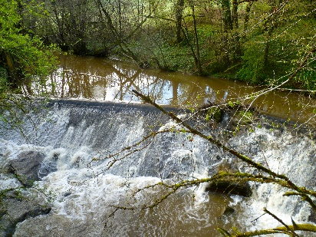
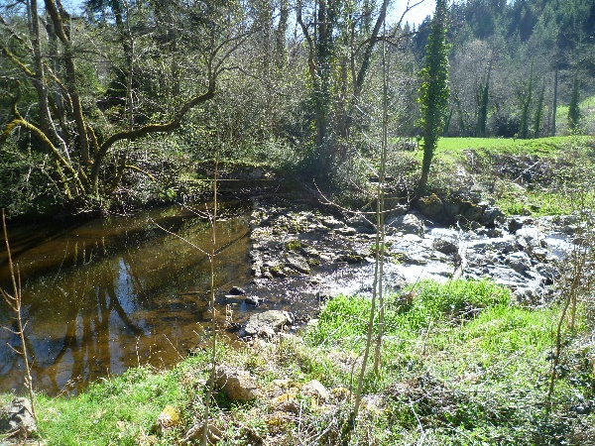
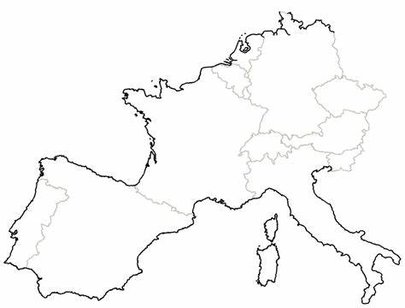
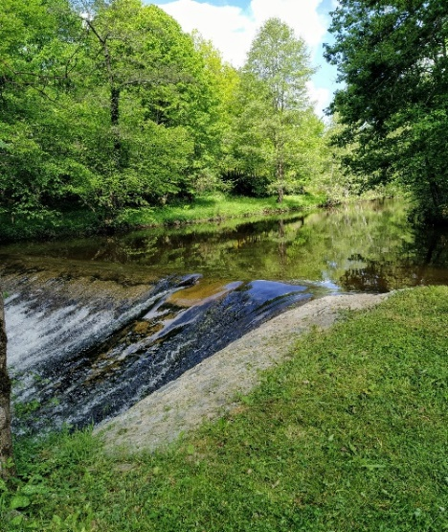
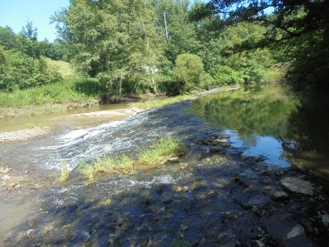
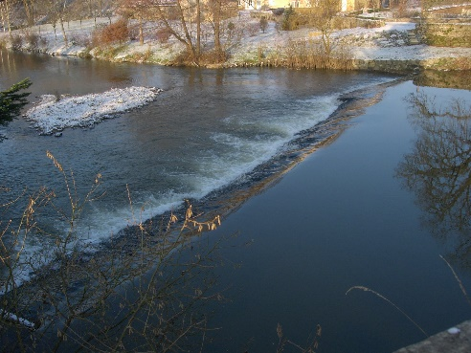
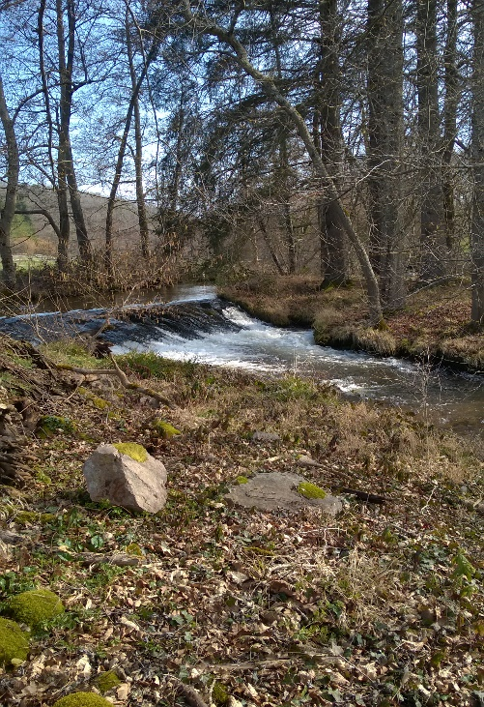
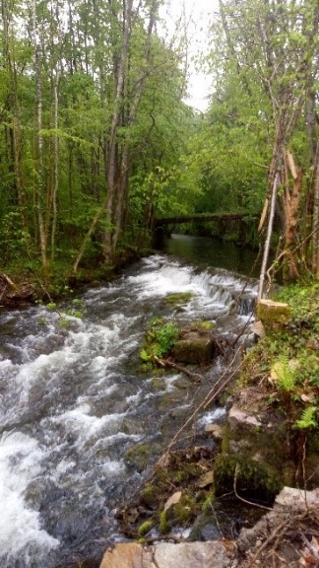
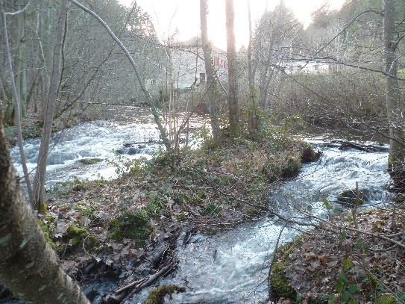
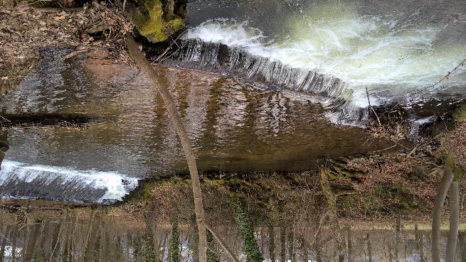
Pour faire monter l’eau et dériver une partie de la rivière, en France et dans toute l’Europe, l’homme a construit des seuils de moulins…
To raise the water and divert part of the river, in France and throughout Europe, man built mill thresholds ...
BUT HE DIDN'T INVENTE THE PRINCIPLE ...
MAIS IL N’EN A PAS INVENTÉ LE PRINCIPE…
Notes:
Finalement le développement des moulins identiques en Europe = synchronisation du développement = facilite la construction de l’Europe

Slide 9
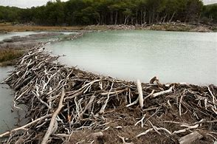
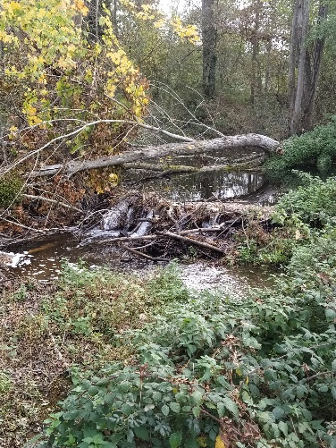
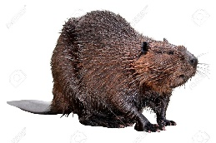
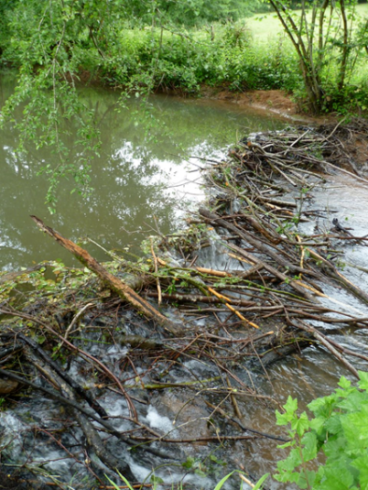
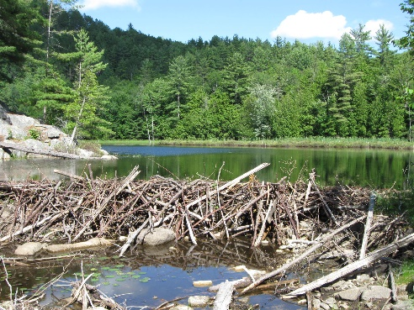
L’homme a copié par biomimétisme ce qu’un autre ingénieur avait construit avant lui durant 6 millions d’années
Man has reproduced by biomimicry what another engineer had built 6 million years before him. The beaver.
Les raisons par lesquelles l’animal et l’homme relèvent le niveau de l’eau sont différentes, mais les conséquences sur l’écosystème rivière sont identiques
The reasons why animals and humans raise the water level are different, the first to hide the entrance to his lodge and the second to feed the mill, but the consequences on the river ecosystem are identical
LE CASTOR
6 millions d’années …
… Moyen âge …
… L’homme →1850
Notes:
L’homme est suffisamment malin pour réaliser que pour que le barrage tienne et résiste aux crues : petite taille comme celui du castor pour fonctionner par surverse compatible avec le fonctionnement hydrologique normal de la rivière

Slide 10
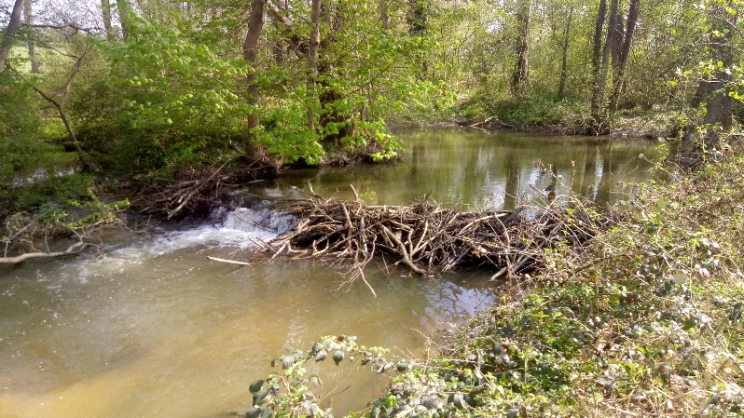
En construisant des seuils identiques à ceux des castors, l’homme a accidentellement sauvegardé des rivières sauvages telles qu’elles existaient avant qu’il ne soit sur terre et qu’il éradique les castors, ingénieurs de l’écosystème. Il a régénéré les fonctionnalités naturelles
By building weirs identical to those of beavers, man has accidentally reconstructed the ecological continuity of wild rivers as they existed before he was on earth and eradicated the beavers,… which are the engineers of the ecosystem.
Le ralentissement du courant génère les activités biologiques et la biodiversité
Le relèvement de la ligne d’eau génère les services physiques (infiltration, modération crues…)
Slowing the flow of water generates biological activities and biodiversity
The raising of the water level provides physical services (infiltration, reduced floods, etc.)

Slide 11
Les moulins ont hérité de la lourde responsabilité de protéger ce patrimoine écologique des rivières sauvages dont le formidable potentiel se révèle indispensable avec le réchauffement climatique
The mills have inherited the heavy responsibility of protecting this ecological heritage of wild rivers whose formidable potential is proving essential with global warming.
Ni les castors, ni les meuniers n’imaginaient en faisant leur farine au 15ème siècle ...
* Que dans leur retenue, des bactéries digéreraient les pollutions
* Que l’eau de leur retenue sauverait la faune et la flore durant les sécheresses
* Que l’eau s’infiltrerait plus facilement dans la nappe phréatique
* Que les crues seraient atténuées par tous les seuils ralentisseurs
* Que son moulin allait produire de l’électricité sans modification...
Neither beavers, nor millers imagined when making their flour in the 15th century ......
* That in its reservoir, bacteria would digest the pollution
* That the water from its reservoir would save flora and fauna during droughts
* That water would infiltrate more easily into the water table
* That the floods would be mitigated by all the weirs
* That his mill would produce electricity without modification ...

Slide 12
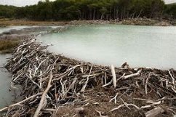
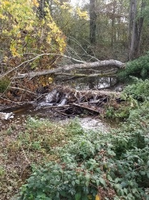
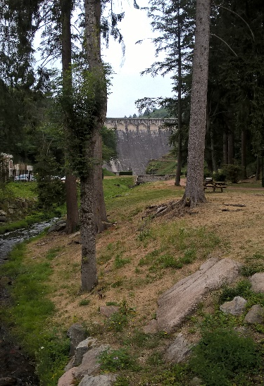
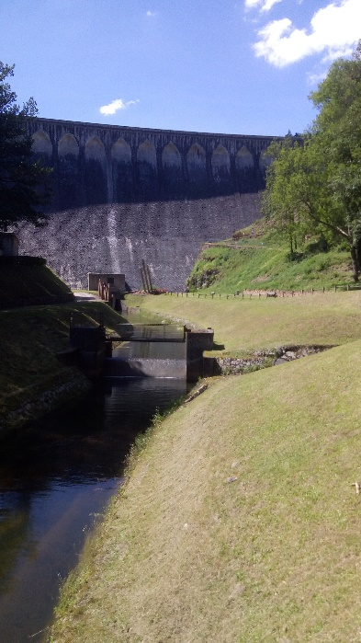
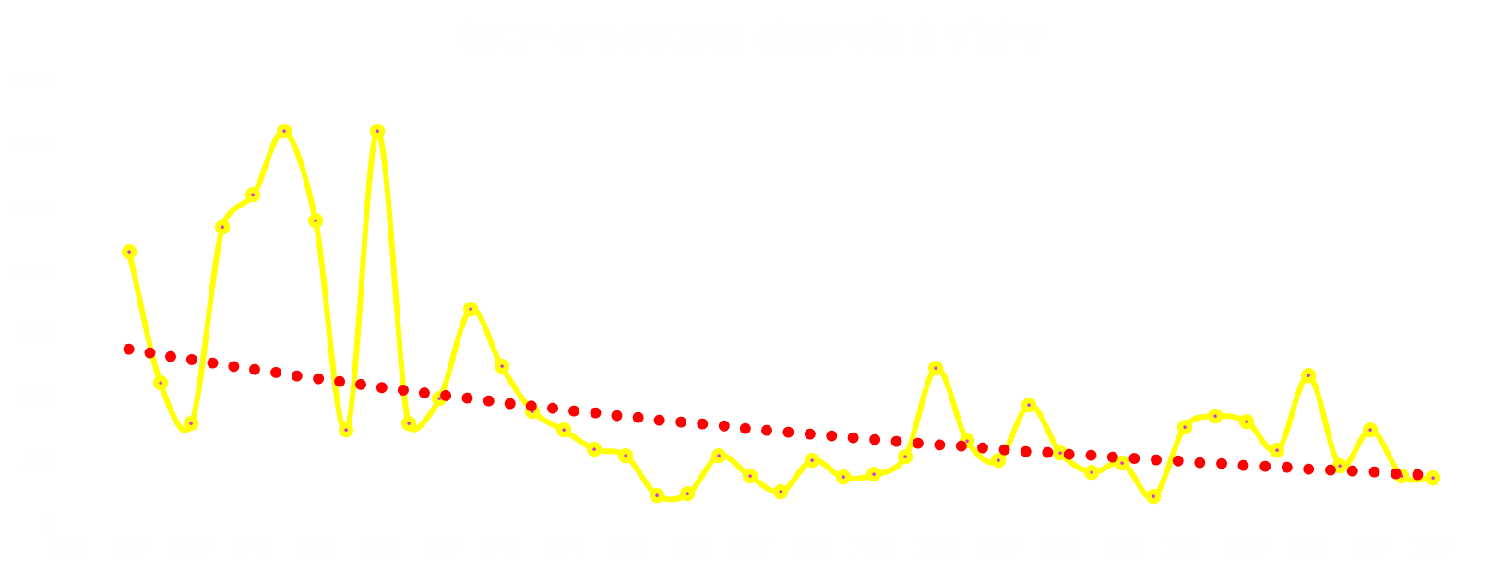
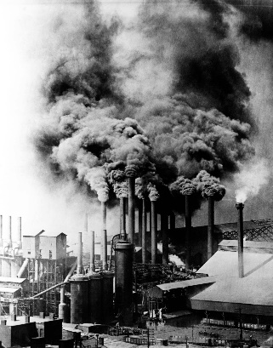
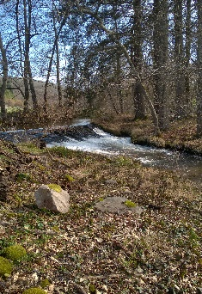
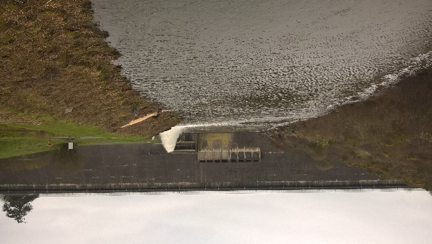
A partir de 1850, l’homme ne compose plus avec la nature il peut techniquement la dompter. En moins de 200 ans toute la biodiversité aquatique s’effondre…
From 1850, man no longer submits to nature, he can technically tame it. In less than 200 years, all aquatic biodiversity has declined ...
CO2
1975
2020
6 millions et 1850 années…
Number of adult salmon observed at Vichy on the Loire river
… après 1850

Slide 13
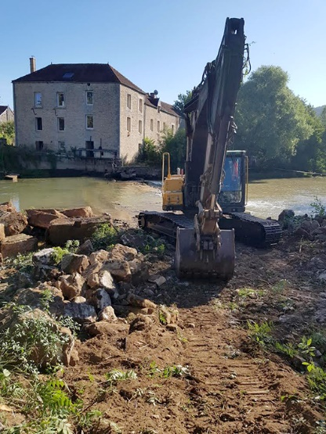
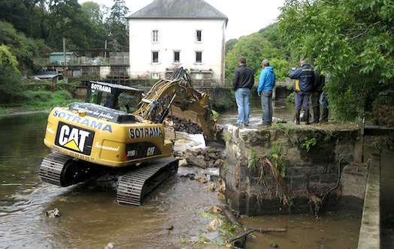
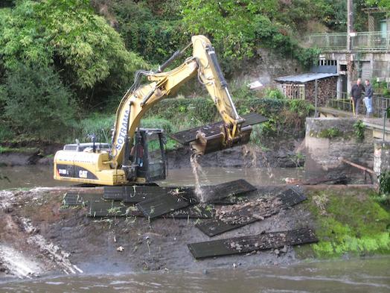
Sous l’impulsion de l’Europe (DCE 2000), la France vote la LEMA (2006) pour mettre fin à la dégradation du milieu aquatique, recommandant…
la destruction des seuils de moulins pour faciliter le déplacement des poissons et des sédiments ?
At the instigation of Europe (DCE 2000), France voted the LEMA (2006) which recommends the destruction of mill weirs to facilitate the movement of fish and sediments ?
Conséquence
Disparition de l’accès à l’eau pour le moulin
= disparition du mouvement et du savoir faire
= disparition des moulins, 3ème patrimoine de France
Disappearance of access to water = disappearance of the movement = disappearance of the mill and know-how, the third largest heritage in France

Slide 14
En 1850, les castors et les moulins lèguent aux générations à venir 100 000 saumons dans la Loire et une biodiversité aquatique intacte
In 1850, the beavers and the mills nevertheless bequeath to the generations to come 100,000 salmon in the Loire river and an intact aquatic biodiversity.
Conséquence
L’effacement des seuils de moulins créé une rivière qui n’a jamais existé, à laquelle la faune aquatique ne peut pas s’acclimater dans un environnement climatiquement chaotique.
ENCORE MOINS DE POISSONS
The erasure of mill weirs creates a river that never existed, to which aquatic fauna cannot acclimate in a climate chaotic environment. Even less fish
Notes:
Diapo suivante disparition du patrimoine écologique

Slide 15
Cette politique de restauration de la continuité écologique par destructions des seuils à des conséquences désastreuses sur la nature
This policy of restoring ecological continuity by destroying mill weirs has disastrous consequences on nature
Conséquence
Disparition du 1er et plus ancien patrimoine anthropo-écologique de France : les rivières sauvages aux fonctionnalités restaurées grâce aux seuils des moulins
Disappearance of access to water = disappearance of the 1st and oldest ecological heritage in France: wild rivers with their functionalities restored thanks to the mill weirs.

Slide 16
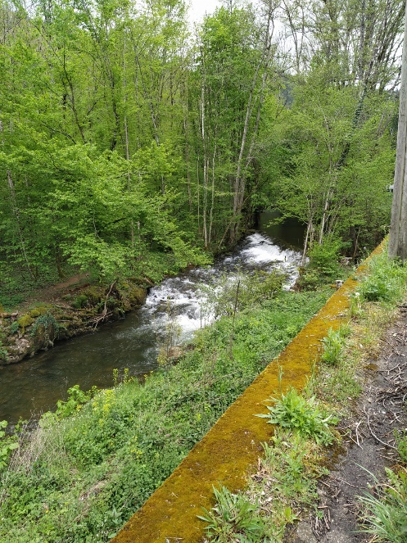
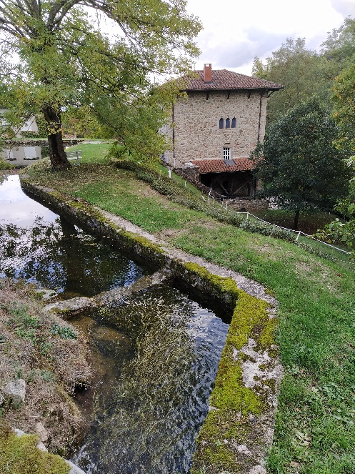
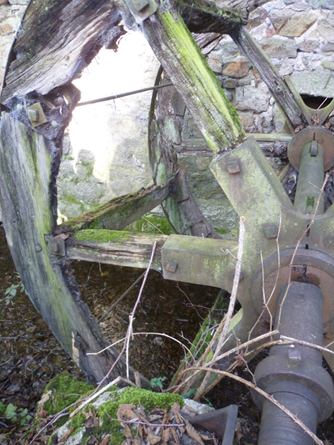
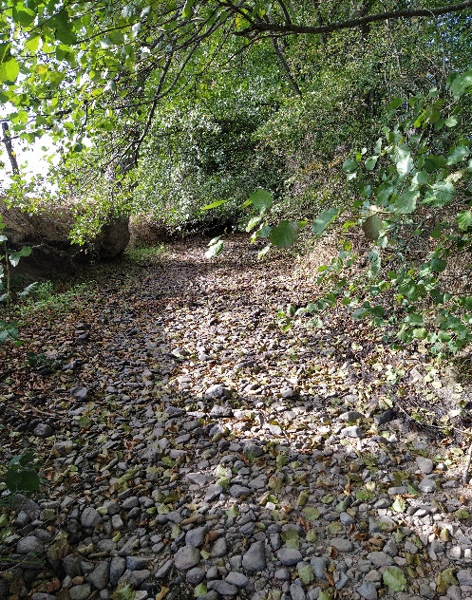
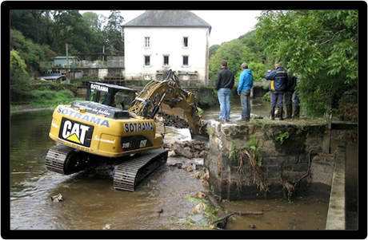
fusionne par le seuil
Le patrimoine des hommes
avec le patrimoine naturalisé des rivières régénérées
The mills, heritage of men, merge by the weird with the naturalized heritage of regenerated rivers
Détruire le seuil
C’est détruire le 3ème patrimoine de France
Et détruire le patrimoine inestimable légué par les rivières sauvages
Destroy the weir, It is to destroy the 3rd heritage of France, And destroy the priceless heritage bequeath by wild rivers

Slide 17
Mais chaque fois que les moulins sont en danger, les représentants du peuple volent à leur secours
But whenever the mills are in danger, the representatives of the people come to their aid
1789 : Abolition de tous les privilèges à l'exception des droits d'eau : les moulins au service de la population, désormais exploités par des artisans
232 ans plus tard...
2021 : Les parlementaires interdisent la destruction des seuils de moulins (loi climat) et réaffirment leur utilité au service de la Nation ET de la nature
Ce qui constitue un patrimoine politique exceptionnel !
1789 Abolition of all privileges except water rights: the mills at the service of the population, now operated by artisans
Then 232 years later ...
2021 Parliamentarians prohibit the destruction of mill weirs and reaffirm their usefulness in the service of the Nation AND nature, against the advice of the Ministry
What constitutes an exceptional political heritage!
Notes:
Mais même si la loi climat promulguée le 22 août interdit la destruction des seuils, les destructions se poursuivent sans que l’administration décentralisée n’intervienne. Le 3ème patrimoine de France est toujours en danger. Je pourrais vous en donner des exemples précis

Slide 18
Demain un patrimoine startup : les moulins, une pépinière d’innovations depuis 2000 ans !
A startup heritage: the mills, a breeding ground for innovations for 2000 years!
Les moulins sont au service de la population depuis qu’ils existent. Aujourd’hui nous remercions les députés de 1789 qui nous permettent de lutter contre les causes et les conséquences du réchauffement climatique : énergie électrique renouvelable, conservation de l’eau et Hydrogène bientôt
En 2270, la population remerciera les députés de l’Assemblée Nationale de 2021 d’avoir sauvé les moulins pour des services que nous n’imaginons pas aujourd’hui.
The mills have served the nation for as long as they existed. Thanks are due to he deputies of 1789 who allowed us today to fight against the causes and consequences of global warming: renewable electric energy, Hydrogen and water conservation
In 2270, the population will thank the deputies of the National Assembly of 2021 for having saved the mills for services that we do not imagine today.

Slide 19
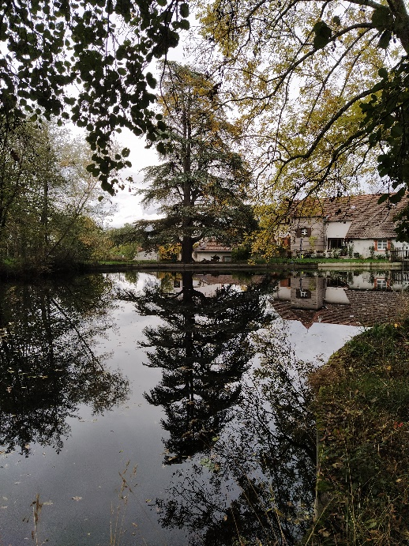
Merci de votre attention
Ces moulins, quel patrimoine tout de même !
These mills, what a heritage !
Thank you for your attention
Patrice Cadet
FFAM-ASM Loire
Directeur de Recherche IRD

